Slide 1
Partidas modelo del ajedrez moderno · Bloque 3: Medio juego: el juego defensivo
Lección 14
Defensa y contraataque
Bu Xiangzhi – Ye Jiangchuan, Shenyang 1999 · Defensa India de Rey, Variante Sämisch
Ajedrez Integral · Oscar Angulo Cubero

Slide 2
El tema: Defensa y contraataque
Cuando el ataque de un bando por el flanco de rey se cruza con el contraataque del otro por el flanco de dama, es fácil caer en el error de dividir mentalmente el tablero en dos mitades independientes, como si cada pieza tuviera asignada una sola zona de acción. Pero esa visión simplificada esconde muchos peligros, porque ignora la interacción real entre los distintos sectores del tablero: una torre puede estar defendiendo una casilla crítica en un flanco mientras ataca por una columna en el otro, y una dama puede cambiar de función (de atacante a defensora del propio rey) en una sola jugada. Reconocer estas dobles funciones exige revisar, ante cada jugada candidata, no solo lo que hace en el flanco donde se juega, sino también qué otras tareas deja de cumplir en el flanco contrario. Aplicarlo en la práctica significa resistir la tentación de avanzar el propio ataque de forma automática sin comprobar antes si el rival tiene una respuesta que aproveche esa interacción, y valorar cada cambio de peones no solo por lo que abre en el propio ataque, sino también por las líneas que regala a la defensa rival.
Partidas modelo del ajedrez moderno · Lección 14 · Ajedrez Integral

Slide 3
Bu Xiangzhi – Ye Jiangchuan (Shenyang 1999) 0-1
En esta India de Rey, Variante Sämisch, ambos bandos enrocan en flancos opuestos y lanzan sus respectivos ataques casi a la vez: las blancas con h4-h5 y Ah6 contra el enroque negro, las negras con ...b5-b4 y ...Da5xa2 contra el rey blanco. La partida ilustra que ninguna pieza pertenece por completo a un solo flanco: la torre blanca de h2 defiende b2 por la segunda fila y ataca por la columna h al mismo tiempo, con la idea 18.Th2!. Cuando las blancas se apartan del camino más exigente con 20.hxg6? y 23.Dg5?, el golpe 23...Txd3! rompe el equilibrio de forma decisiva y las negras convierten su ventaja material en una victoria clara.
La apertura: Esta es la India de Rey, Variante Sämisch (3.Cc3 Ag7 4.e4 d6 5.f3), una de las líneas más peligrosas de las blancas contra esta defensa pese a su apariencia modesta. El avance f3 prepara Ae3 y Dd2 sin permitir el habitual hostigamiento con ...Cg4, y suele preceder al enroque largo blanco, lo que convierte la partida en una carrera directa de ataques en flancos opuestos.
• En posiciones de ataque en flancos opuestos, muchas piezas cumplen doble función (atacar por una columna y defender por una fila); no conviene pensar el tablero como si estuviera partido en dos mitades independientes.
• Un cambio de peones aparentemente inocente, como 20.hxg6?, puede regalar al rival exactamente la línea que necesitaba para defenderse mejor; conviene calcular con cuidado antes de aclarar la tensión.
• Cuando ambos bandos atacan a la vez, cada tiempo cuenta doblemente: perder uno solo, como con 23.Dg5?, puede bastar para que el equilibrio se rompa de forma irreversible.
Partidas modelo del ajedrez moderno · Lección 14 · Ajedrez Integral

Slide 4
Planilla: Bu Xiangzhi – Ye Jiangchuan
1.d4 1…Cf6 2.c4 2…g6 3.Cc3 3…Ag7 4.e4 4…d6 5.f3 5…O-O 6.Ae3 6…e5 7.Cge2 7…c6 8.Dd2 8…Cbd7 9.O-O-O 9…a6 10.Ah6 10…Axh6 11.Dxh6 11…b5 12.h4 12…Da5 13.g4!? 13…b4 14.Cb1 14…Cb6 15.dxe5?! 15…dxe5 16.Cg3 16…Dxa2 17.h5 17…Cxc4 18.Th2! 18…Ca3! 19.Ad3 19…Cxb1 20.hxg6? 20…fxg6 21.g5 21…Td8! 22.gxf6 22…Ta7! 23.Dg5? 23…Txd3! 24.Txd3 24…Dc4+ 25.Rxb1 25…Dxd3+ 26.Rc1 26…Td7 27.f7+ 27…Txf7 28.Td2 28…Dxf3 29.Td8+ 29…Tf8 0-1
Partidas modelo del ajedrez moderno · Lección 14 · Ajedrez Integral

Slide 5
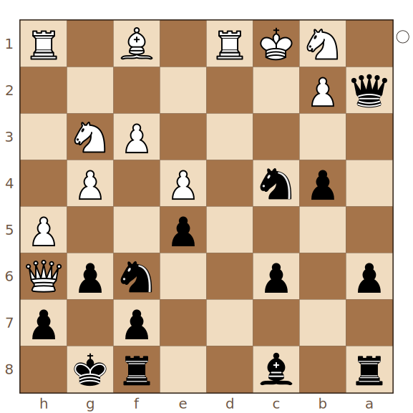
Bu Xiangzhi – Ye Jiangchuan · momento clave 1/4
Buscando defender el peón b2 sin renunciar a sus intenciones ofensivas por la columna h, ¿a qué casilla se traslada la torre blanca?
Juegan blancas
Pista: La torre puede desplazarse a una casilla desde donde cubre la segunda fila y conserva su futuro papel atacante.
Solución: 18.Th2!
18.Th2! es la jugada clave: defiende b2 por la segunda fila mientras conserva su función atacante por la columna h, un ejemplo perfecto de pieza con doble tarea.
Partidas modelo del ajedrez moderno · Lección 14 · Ajedrez Integral

Slide 6
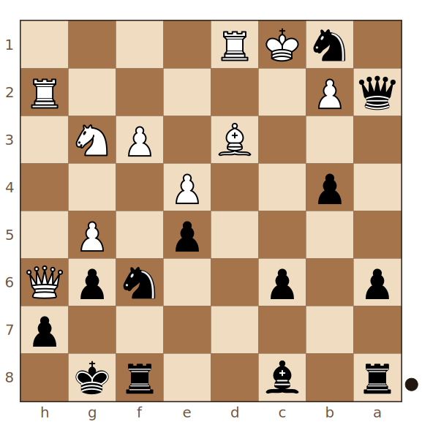
Bu Xiangzhi – Ye Jiangchuan · momento clave 2/4
Tras el cambio prematuro en el centro, ¿qué jugada de torre negra ocupa la columna d recién abierta?
Juegan negras
Pista: Una torre negra puede centralizarse en la columna que quedó abierta tras el cambio de peones en el centro.
Solución: 21…Td8!
21...Td8! centraliza la torre en la columna abierta, preparada para explotar más adelante la posición del rey blanco en esa misma columna.
Partidas modelo del ajedrez moderno · Lección 14 · Ajedrez Integral

Slide 7
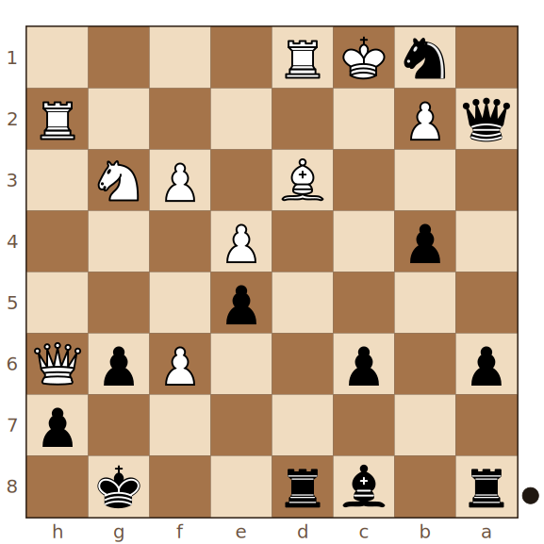
Bu Xiangzhi – Ye Jiangchuan · momento clave 3/4
¿Qué jugada sutil de torre refuerza la séptima fila negra sin renunciar a las amenazas de contraataque en marcha?
Juegan negras
Pista: La otra torre negra puede desplazarse a una casilla de la séptima fila, combinando defensa y ataque.
Solución: 22…Ta7!
22...Ta7! muestra de nuevo el tema central de la partida: una misma pieza puede reforzar la defensa y mantener vivas las amenazas de ataque a la vez.
Partidas modelo del ajedrez moderno · Lección 14 · Ajedrez Integral

Slide 8
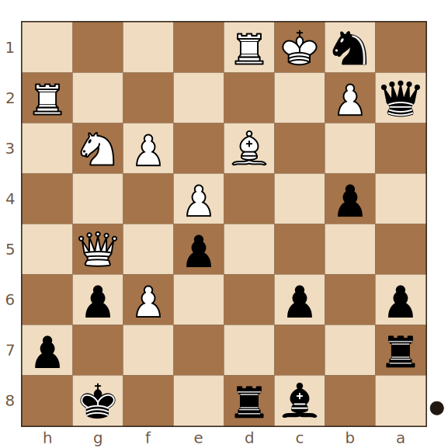
Bu Xiangzhi – Ye Jiangchuan · momento clave 4/4
Tras el error blanco 23.Dg5?, ¿con qué combinación táctica rompen las negras el equilibrio de forma decisiva?
Juegan negras
Pista: Una torre negra puede capturar una pieza blanca en el centro, aprovechando la debilidad acumulada por los errores anteriores.
Solución: 23…Txd3!
23...Txd3! es el golpe decisivo que explota todas las imprecisiones blancas anteriores, dejando a las negras con una ventaja material y posicional determinante.
Partidas modelo del ajedrez moderno · Lección 14 · Ajedrez Integral

Slide 9
Qué nos deja esta partida
• No conviene dividir mentalmente el tablero en mitades independientes: una misma pieza suele cumplir funciones de ataque y de defensa a la vez.
• Antes de aclarar la tensión con una captura, conviene calcular si el cambio realmente favorece al propio ataque o solo facilita la defensa rival.
• En una carrera de ataques simultáneos, un único tiempo perdido por el bando que llevaba la iniciativa puede ser suficiente para que la partida cambie de signo.
Partidas modelo del ajedrez moderno · Lección 14 · Ajedrez Integral

Slide 10
Para practicar
Recorre la partida con los comentarios, adivinas las jugadas clave y después juega la posición crítica contra el motor con el bando ganador.
En la página del curso puedes recorrer cada partida con los comentarios, adivinar las jugadas clave en el tablero y continuar cualquier posición contra el motor (Stockfish). La hoja de ejercicios en PDF reúne los momentos clave de esta lección para resolver sin tablero.
• Primero recorre la partida completa leyendo los comentarios.
• Después haz el modo "adivinar las jugadas clave" hasta acertar todas.
• Por último responde el cuestionario y anota con tus palabras las reglas de la lección.
Partidas modelo del ajedrez moderno · Lección 14 · Ajedrez Integral

